Slide 1
编译原理
Compliers
-Principles, Techniques & Tools
汤步洲、李旭涛
哈尔滨工业大学（深圳）

Slide 2
课程目的和基本要求
课程类型
  专业选修课，是一门理论与技术基础课，是本专业最好的课程之一
基础知识要求
  高级程序设计语言，数据结构与算法，集合论与图论
主要特点
  抽象和形式化、理论证明和构造性、基本模型的建立与性质
  既有理论，又有实践，面向系统设计，涉及程序的自动生成技术
Notes:
课程的主要特点是抽象和形式化，既有严格的理论证明，又有很强的构造性，给出一些基本模型、模型的建立和性质等。

Slide 3
课程目的和基本要求
知识
  “正则语言、上下文无关语言的文法、识别模型及其基本性质、图灵机的基本知识”+“编译器技术”
能力
  培养学生的计算思维能力（形式化描述和抽象思维）。
  使学生了解和掌握“问题➔形式化描述➔自动化（计算机化）”这一最典型的计算机问题求解思路。“什么能被有效自动化”————计算学科之主题
  使学生深刻理解程序设计语言
  使学生系统地认识算法和系统的设计，培养系统设计和实现能力

Slide 4
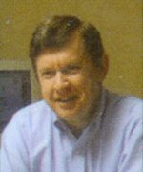
课程目的和基本要求
(美)Alfred V. Aho
博士是哥伦比亚大学计算机科学系主管本科生教学的副主任，IEEE Fellow，美国科学与艺术学院及国家工程学院院士，曾获得IEEE的冯·诺伊曼奖。他是《编译原理》(Compiler：Principles，Techniques，and Tools)的第一作者。他目前的研究方向为量子计算、程式设计语言．编译器和算法等。
Alfred V.Aho：编写编译器的原理和技术具有十分普遍的意义，以至于在每个计算机科学家的研究生涯中，本课程中的原理和技术都会反复用到

Slide 5
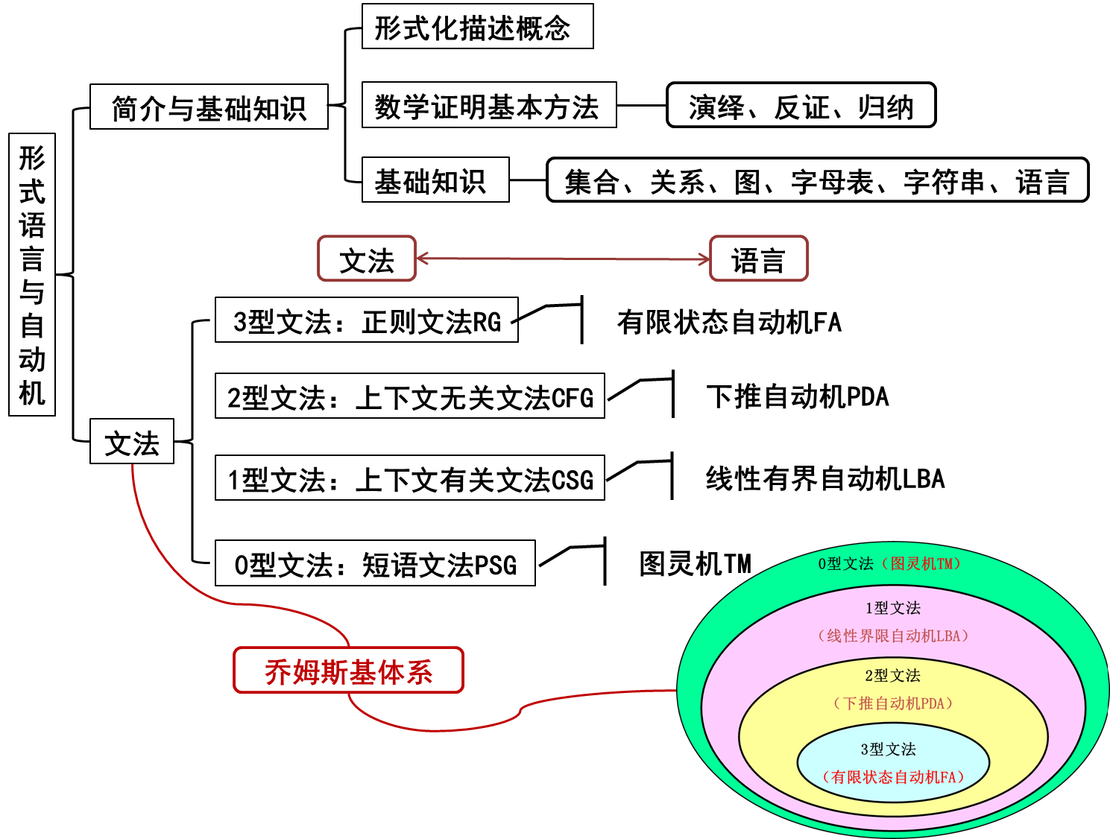
主要内容

Slide 6
主要内容
高级语言及其文法
词法分析
自顶向下的语法分析
自底向上的语法分析
语法制导翻译与属性文法
语义分析与中间代码生成
符号表管理
运行时的存储组织
代码优化
代码生成
编译

Slide 7
教材及主要参考书目
《Automata Theory, Languages and Computation》(Third Edition)，John Hopcroft.等，机械工业出版社，2007.
《An Introduction to Formal Languages and Automata》，Peter Linz，机械工业出版社，2004.
蒋宗礼，姜守旭. 编译原理. 北京：高等教育出版社，2010年2月
Alfred Aho ect.，Compilers: Principles, Techniques, and Tools，北京：人民邮电出版社，Pearson Education出版集团，2002.2.
Alfred Aho ect.，Compilers: Principles, Techniques, and Tools(Second Edition)，北京：人民邮电出版社，Pearson Education出版集团，2008.2.

Slide 8

辅导及考核
考核方法：平时作业及考核（20%）+ 实验（20%）+期末考试（60%）
  平时作业：当周作业，下周交，交作业的同时返回上次作业
辅导信息
  助教：黄孝伟（15012809196）、刘超（13540205963）、史晓畅（ 15817448896）、王跃（18320929585）、邱伟峰（13631379212）、王思孜（19969309909）
  课程QQ群：936304893

Slide 9
第1章 简介
主要内容
  形式化描述
  数学证明基础方法
Notes:
用于开发计算机系统的形式化方法是描述系统性质的基于数学的技术，这样的形式化方法提供了一个框架，可以在框架中以系统的而不是特别的方式刻划、开发和验 证系统。 如果一个方法有良好的数学基础，那么它就是形式化的，典型地以形式化规约语言给出。这个基础提供一系列精确定义的概念，如：一致性和完整性，以及定义规范 的实现和正确性。 形式化方法的本质是基于数学的方法来描述目标软件系统属性的一种技术。不同的形式化方法的数学基础是不同的，有的以集合论和一阶谓词演算为基础（如Z和 VDM），有的则以时态逻辑为基础。形式化方法需要形式化规约说明语言的支持。

Slide 10
1.1 形式化描述
什么是形式化描述？
  是用基于数学的方法以形式化规约语言对问题、模型等进行精确描述，是科学研究的基础。
  对客观世界的科学研究，目的在于把抽象数学的形式化体系发展成为与现实生活相似的理论模型，从而提供一种通用结构来描述、理解和解决问题。
  例，所有素数都是奇数。更加形式化的描述是：“如果x是素数，则x是奇数”
Notes:
用于开发计算机系统的形式化方法是描述系统性质的基于数学的技术，这样的形式化方法提供了一个框架，可以在框架中以系统的而不是特别的方式刻画、开发和验证系统。 如果一个方法有良好的数学基础，那么它就是形式化的，典型地以形式化规约语言给出。这个基础提供一系列精确定义的概念，如：一致性和完整性，以及定义规范的实现和正确性。 形式化方法的本质是基于数学的方法来描述目标软件系统属性的一种技术。不同的形式化方法的数学基础是不同的，有的以集合论和一阶谓词演算为基础（如Z和 VDM），有的则以时态逻辑为基础。形式化方法需要形式化规约说明语言的支持。

Slide 11
1.1 形式化描述
  计算机科学
  是关于计算知识的、有系统的整体
  包含两个主要的部分：第一、构成计算系统基础的一些基本概念和模型；第二、设计计算系统(软件和硬件) 的工程技术
  形式语言与自动机理论是构成计算系统基础的基本概念的引论（针对计算机科学的第一部分），编译技术是解析程序设计语言的系统（对应计算机科学的第二部分）
Notes:
计算机科学是关于计算知识的有系统的整体，其始源可回溯到欧几里德关于一些算法的设计和巴比伦人关于渐进复杂性和归约性的使用。然而，现今的计算机学科的发展，起源于两个重要的事件：现代数字计算机的出现和算法概念的形式化。计算机科学有两个主要的部分：第一，构成计算系统基础的一些基本概念和模型；第二，设计计算系统(软件和硬件)的工程技术。形式语言与自动机理论，就是作为第一部分，即构成计算基础的基本概念的引论。

Slide 12
1.2 数学证明的基础方法
证明
  一般来说，证明指人们为了获得使人信服的结论所采用的手段，主要包括演绎和归纳
演绎证明 (推理)
  从已知的概念、条件出发，依据已被确认的事实和公认的逻辑规则，推导出某结论为正确的过程，是一种严格的数学证明
  演绎证明由因果关系(“如果-则”)序列组成
  例，已知2x+3=5，求x。
  2x+3=5(已知)➔2x=2(等式性质)➔x=1(等式性质)

Slide 13
1.2 数学证明的基础方法
演绎证明
  通常来讲，是从一般性原理出发，推导出某个特殊情况下的结论
  “三段论”是演绎证明的一般模式，包括：
    大前提：已知的一般性原理
    小前提：所证明对象的特殊性
    结论：根据一般性原理，对特殊情况作出判断
  “三段论”基本格式：M是P(大前提) + S是M(小前提)➔S是P(结论)
  例，所有奇数都不能被2整除(大前提)，2¹⁰⁰+1是奇数(小前提)，则2¹⁰⁰+1不能被2整除(结论)
Notes:
把“函数y=x²+2x+1的图像是抛物线”转换成完全三段论
二次函数的图像是抛物线（大前提）
y=x²+2x+1是二次函数（小前提）
函数y=x²+2x+1的图像是抛物线（结论）

Slide 14
1.2 数学证明的基础方法
归纳证明(推理)
  从由某类事物的部分对象具有某些特征，推导出该类事物的全部对象都具有这些特征的过程，是由个别事实概括出一般结论的过程
  是处理递归定义的对象的必不可少的证明方法
  由“基础”和“归纳”两部分组成，实际上处理的递归定义对象也通常包含这两部分
  递归定义
    基础：基本的元素定义
    归纳：指出用已有元素来构造新元素的规则
Notes:
有的书中，把递归定义和归纳证明分成三部分
递归定义：“基础”+“归纳”+“极小性限定”-指出一个对象是所定义元素的充要条件是它可以通过有限次的使用基础和归纳条款中所给的规定构造出来。
归纳证明：“基础”+“归纳”+“泛化”-根据归纳法原理，所有的元素具有相应的性质。

Slide 15
1.2 数学证明的基础方法
归纳证明(推理)
  例，如果整数n≥8，则n可以写成3与5之和(记为S(n))
  自然数的定义：
  基础：0是自然数
  归纳：如果n是自然数，则n+1也是自然数
  证明：
  基础：8=3+5,9=3+3+3,10=5+5
  归纳：S(n),S(n+1),S(n+2),则S(n+3)
Notes:
有的书中，把递归定义和归纳证明分成三部分
递归定义：“基础”+“归纳”+“极小性限定”-指出一个对象是所定义元素的充要条件是它可以通过有限次的使用基础和归纳条款中所给的规定构造出来。
归纳证明：“基础”+“归纳”+“泛化”-根据归纳法原理，所有的元素具有相应的性质。

Slide 16
1.2 数学证明的基础方法
归纳证明
  递归定义
  例，树的递归定义
  基础：单个顶点是树，这个顶点是树的根
  归纳：设T₁, T₂, ... , T_{k}都是树，则可以采用如下方法构造一课新树：
  从新顶点N开始，N是树的根；
  添加所有树的T₁, T₂, ... , T_{k}；
  添加从顶点N到每棵树T₁, T₂, ... , T_{k}的根的边。

Slide 17
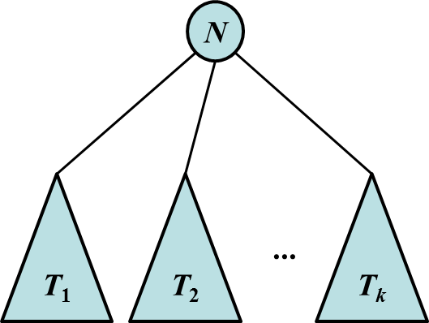
1.2 数学证明的基础方法
归纳证明
  证明每棵树都是顶点比边数多一
⬄T是树，且T有n个顶点和e条边，则n=e+1
  基础： T是单个顶点的树，即n=1, e=0，则n=e+1
  归纳： T是从顶点N和k颗较小的树T₁, T₂, ... , T_{k}构造而成，假设T_{i}(i=1...k)有n_{i}个顶点和e_{i}条边，且n_{i}=e_{i}+1成立，求证T中顶点比边数多一。
  T中顶点数为：1+n₁+n₂+...+n_{k}
  =1+(e₁+1)+(e₂+1)+...+(e_{k}+1)=1+k+e₁+e₂+...+e_{k}
  T中边数为： k+e₁+e₂+...+e_{k}

Slide 18
1.2 数学证明的基础方法
其他的证明形式
  反证法：假设某命题不成立（即在原命题的题设下，结论不成立），然后推理出明显矛盾的结果，从而判定假设不成立，原命题得证。
  一般形式，将证明命题“如果H，则C”转化成证明命题“H与非C出现矛盾”
  例，H=“U是无穷集，S是U的有穷子集，T是S关于U的补集”，则C=“T是无穷的”
  证明：假设“非C”，即T是有穷的。因为S是有穷的，U=T∪S，则U是有穷集，与H中“U是无穷集”矛盾。故假设“非C”不成立，C得证。
Notes:
法国数学家阿达玛（Hadamard）对反证法的实质作过概括：“若肯定定理的假设而否定其结论，就会导致矛盾”。
假设¬C，推出¬H，就说明逆否命题是真的，那么原命题也是真的。
但实际推理的过程中，推出¬H是相当困难的，所以就转化为了推出与¬H相同效果的内容即可。这个相同效果就是与H（已知条件）矛盾

Slide 19
1.2 数学证明的基础方法
其他的证明形式
  逆否命题：命题“如果H，则C”的逆否命题为“如果非C，则非H”，两者等价。
  反证法与逆否命题之间的区别和联系
    逆否命题的证明需要根据非C ，推出非H ，在实际推理过程中往往比较困难
    反证法不直接证明“非H”，而是转化成推出“非C” 与H矛盾
  例，H=“U是无穷集，S是U的有穷子集，T是S关于U的补集”，则C=“T是无穷的”
  “非H”非常复杂，反证法用到了H中的条件发现矛盾
Notes:
法国数学家阿达玛（Hadamard）对反证法的实质作过概括：“若肯定定理的假设而否定其结论，就会导致矛盾”。
假设¬C，推出¬H，就说明逆否命题是真的，那么原命题也是真的。
但实际推理的过程中，推出¬H是相当困难的，所以就转化为了推出与¬H相同效果的内容即可。这个相同效果就是与H（已知条件）矛盾

Slide 20
1.2 数学证明的基础方法
其他的证明形式
  反例证明：通过举出一个例子，使之具备命题的条件，而不具有命题的结论，来证明命题是假的。这种例子称为反例。
  例，所有素数都是奇数。更加形式化的描述是：“如果x是素数，则x是奇数”
  否证：整数2是素数，但2是偶数
  现实生活中反例证明的误区：例子不完全具备命题条件时，结论为假，从而得到命题为假。实际上将“如果H，则C”转化成了其否命题的一个例子“如果非H，则非C”

Slide 21
小结
(1) 课程简介
(2) 形式化描述
(3) 数学基本的证明方法
    演绎证明
    归纳证明
    其他证明-反证法、逆否命题、反例证明等

